Slide 1
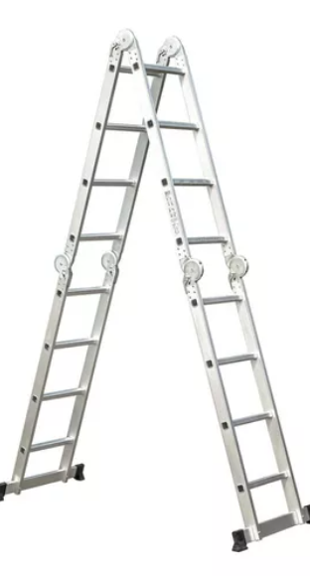
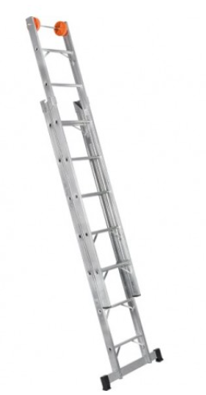
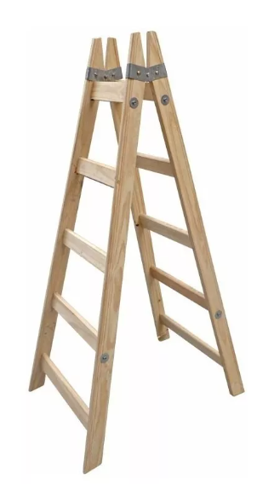
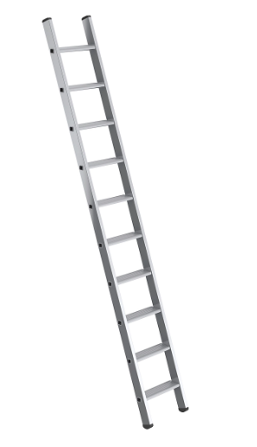
CÁTEDRA: HIGIENE Y SEGURIDAD
ESCALERAS
GRUPO: 7.
ALUMNOS: BERTOLINO, LUCAS.
DEL HOYO, MARIANA.
ROMEO, JOAQUÍN.

Slide 2
  Definición
  Marco Legal
  Posibles riesgos
  Materiales
  Clasificación según Decreto 911/96
  Transporte
  Seguridad en el uso
Colocación de Escaleras
Indicaciones de uso
Disposiciones de seguridad
Tipos de escaleras no permitidas en obra
CONTENIDO

Slide 3
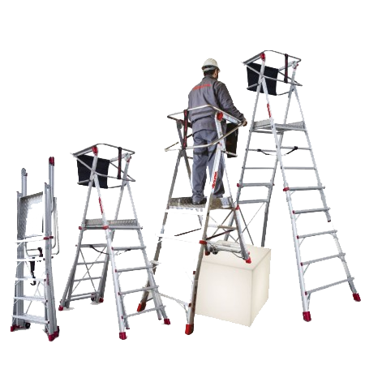
DEFINICIÓN
Estructuras conformadas por escalones que sirven para comunicar distintos niveles.
Elementos auxiliares que constituyen herramientas complementarias que facilitan a las personas acceder a áreas elevadas en proyectos específicos, durante períodos de tiempo breves.

Slide 4
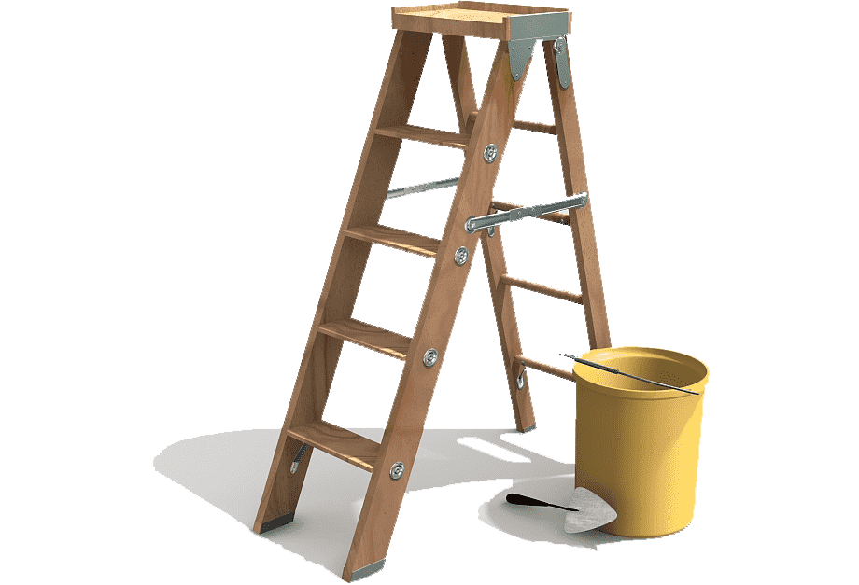
MARCO LEGAL
En Argentina se encuentra regido por:
Decreto Reglamentario 911/96: referido a escaleras (Artículos 210 a 220) y a pasarelas y rampas (Artículos 243, 244 y 245 y Decreto 351/79).
Ley de Higiene y Seguridad Nº19.587: referida a las condiciones de higiene y seguridad en el trabajo.

Slide 5
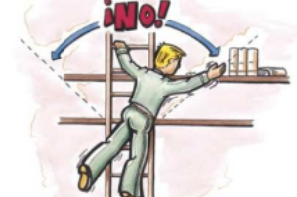
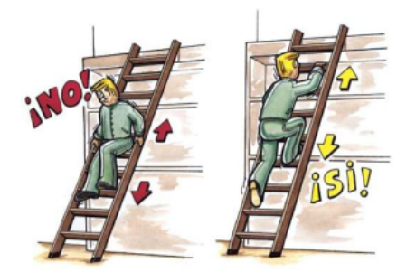
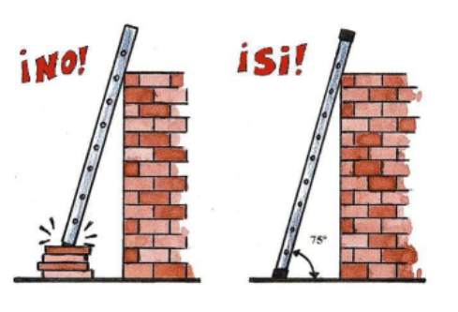
POSIBLES RIESGOS
1- Vuelco, deslizamiento y basculación lateral.
2- Caídas en el ascenso y descenso por falta de longitud de la escalera en el desembarque de la misma.
3- Caída en altura debido a la rotura de elementos constituyentes.
4- Pérdida de equilibrio debido a calzado inadecuado, peldaños sucios, etc.
5- Electrocución en el transporte y utilización.
6- Caída de objetos sobre personas al ejecutar distintas tareas.
7- Atrapamientos en escaleras.
8- Accidentes varios.

Slide 6
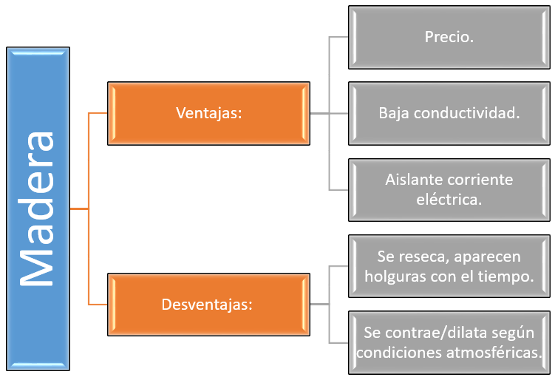

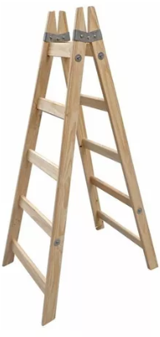
MATERIALES

Slide 7
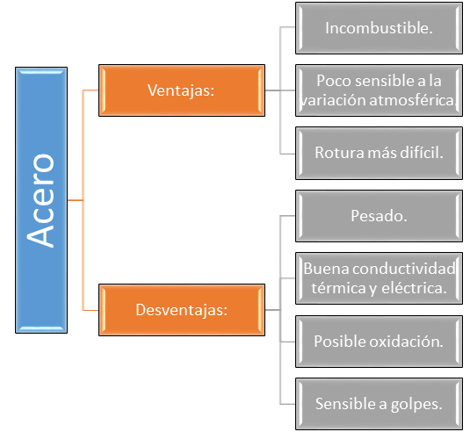
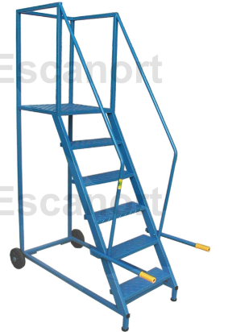
MATERIALES

Slide 8
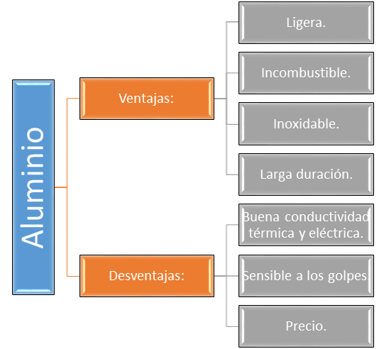
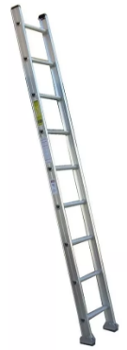
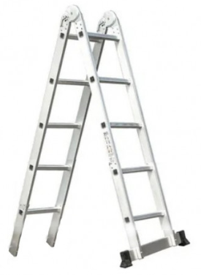
MATERIALES

Slide 9
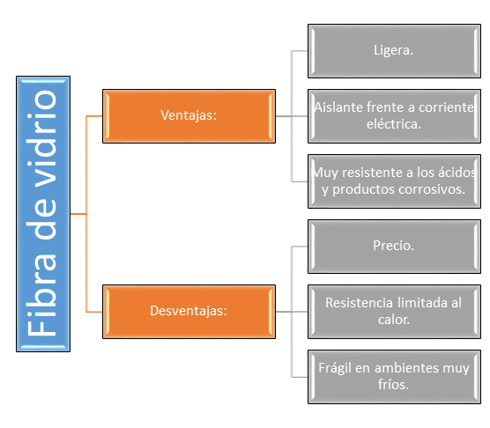
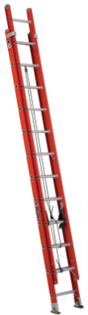
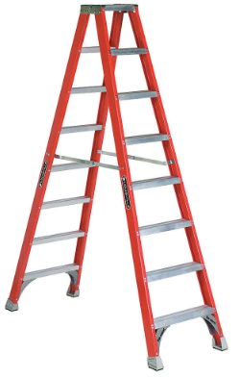
MATERIALES

Slide 10
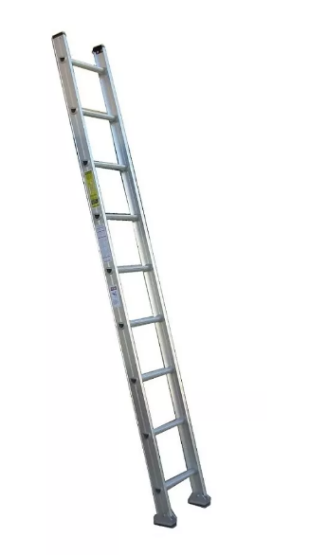
CLASIFICACIÓN SEGÚN DECRETO 911/96
ESCALERA DE MANO
Escalera portátil constituida por dos largueros paralelos unidos a intervalos iguales por travesaños, sujetos por clavos o insertos en los largueros.
Artículo 214:
  Espacios entre peldaños de 30 cm. como máximo.
  Sobrepasar en 1 m. el lugar más alto al que deba acceder o prolongarse por uno de los largueros hasta la altura indicada para que sirva de pasamanos a la llegada.
  Apoyar sobre un plano firme y nivelado, impidiendo que se desplacen sus puntos de apoyo superiores e inferiores.
Forma de uso: colocarla respetando la relación 4:1 (H:V) para mantener su estabilidad y adecuado funcionamiento.

Slide 11
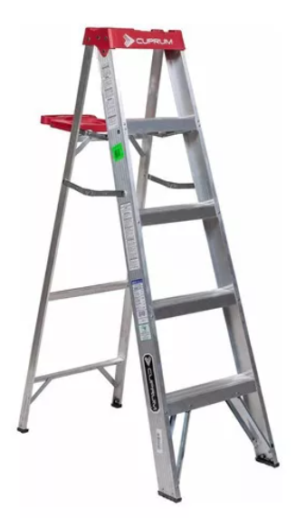
CLASIFICACIÓN SEGÚN DECRETO 911/96
ESCALERA DE DOS HOJAS
De longitud fija y escalones planos. Consta de dos planos de escaleras unidas en el extremo superior en el cual se encuentra una superficie de apoyo.
Artículo 215:
  No sobrepasar los 6 m. de longitud.
  Asegurar estabilidad y rigidez.
  Abertura entre las hojas limitada por un sistema eficaz asegurando que, estando la escalera abierta, los peldaños se encuentren en posición horizontal.
  Largueros unirse por la parte superior mediante bisagras u otros medios.
Forma de uso: dejar libre 1,2 m para permitir al operario comodidad para realizar tareas.

Slide 12
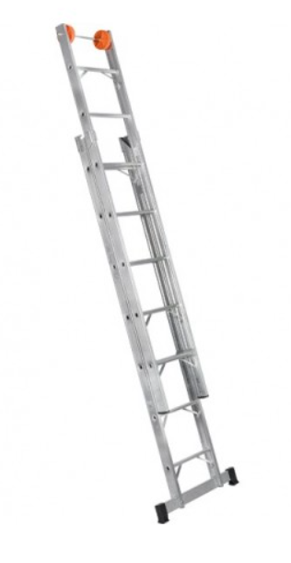
CLASIFICACIÓN SEGÚN DECRETO 911/96
ESCALERA EXTENSIBLE
Compuesta de dos simples superpuestas y cuya longitud varía por desplazamientos relativos de un tramo sobre otro. Pueden ser mecánicas (cable) o manuales.
Artículo 216: equipadas con dispositivos de enclavamiento y correderas mediante las cuales se pueden alargar, acortar o enclavar en cualquier posición. La superposición de ambos tramos como mínimo de 1 m.
Artículo 217: los cables, cuerdas o cabos de las escaleras extensibles amarrados y con mecanismos o dispositivos de seguridad que eviten su desplazamiento longitudinal accidental.
Forma de uso: garantizar la relación de lados que determinan su inclinación y que se sobrepase en 1 m. del punto de apoyo para utilizar los largueros como pasamanos.

Slide 13
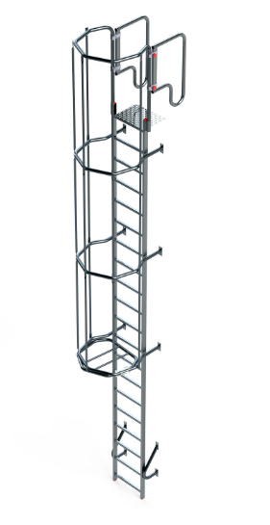
CLASIFICACIÓN SEGÚN DECRETO 911/96
ESCALERA FIJA VERTICAL
Formada por escalones que se encuentran fijados a algún tipo de estructura los cuales pueden ser edificios, chimeneas, zonas de acceso restringido.
Artículo 218:
  Distancia mínima entre largueros de 45 cm.
  Espacio mínimo libre detrás de los peldaños de 15 cm.
  No debe haber obstrucción en espacio libre mínimo de 75 cm delante de la escalera.
  Fijadas sólidamente mediante un sistema eficaz.
  Ofrecer suficientes condiciones de seguridad.
Forma de uso: al tratarse de escaleras que se encuentran fijas no presentan especificaciones respecto a su uso.

Slide 14
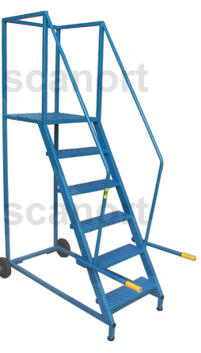
CLASIFICACIÓN SEGÚN DECRETO 911/96
ESCALERA ESTRUCTURAL TEMPORARIA
Constituida por una escalera que se encuentra integrada a una estructura de andamio; cuenta con rodapié, barandas, descansos, etc.
Artículo 219:
  Soportar sin peligro las cargas previstas.
  Ancho libre de 60 cm como mínimo.
  Cuando tengan más de 1 m de altura, estar provistas en los lados abiertos de barandas, de pasamanos, o cuerda apropiada.
  Alzada máxima de 20 cm y una pedada mínima de 25 cm.
  Si forman ángulos de menos de 30° con la vertical, estar provistas de un asidero seguro.
Forma de uso: fijarse utilizando los mecanismos previstos para este uso. Tener en cuenta la distancia a la que se encuentra la escalera de la zona sobre la que se desea trabajar.

Slide 15
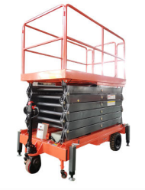
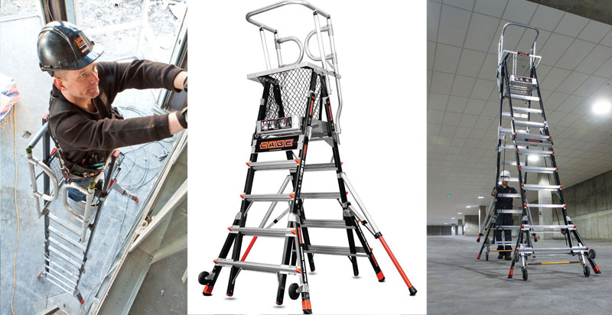
CLASIFICACIÓN SEGÚN DECRETO 911/96
ESCALERA TELESCÓPICA MECÁNICA
Son similares a las extensibles, con la diferencia que se pueden salvar alturas más importantes. El mecanismo por el medio del cual se despliega es mecánico, se realiza mediante el accionar de una manivela.
Artículo 220: deben estar equipadas con una plataforma de trabajo con barandas y zócalos, o con una jaula o malla de alambre de acero resistente. Cuando estén montadas sobre elementos móviles, su desplazamiento se efectuará cuando no haya ninguna persona sobre ella.
Forma de uso: tener un buen mecanismo de fijación, que asegure estabilidad para que el operario pueda trabajar con comodidad.

Slide 16
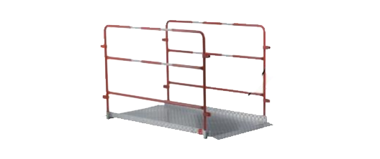
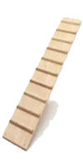
CLASIFICACIÓN SEGÚN DECRETO 911/96
PASALERAS Y RAMPAS
Pasarela: puente pequeño y provisional, hecho de materiales ligeros para salvar un espacio en el mismo nivel. Cuentan con barandas, rodapiés y extremos de transición.
Rampa: de plano inclinado y tiene la función de comunicar dos planos de distinto nivel, de modo que se salve una diferencia de altura. Pueden ser usadas para el pasaje de personas y de materiales.
Artículo 243: calcularse en función de las cargas máximas a soportar y tendrán pendiente máxima de 1:4.
Artículo 244: cuando tenga alguna de sus partes a más de 2 m de altura, deberá contar con una plataforma de tablones en contacto de un ancho mínimo de 60 cm.
Artículo 245: si la inclinación hace necesario el uso de apoyos suplementarios para los pies, se deben utilizar peldaños colocados a intervalos máximos de 50 cm.
Forma de uso: respetar la pendiente máxima de 1:4 y contar con dispositivos de fijación.

Slide 17
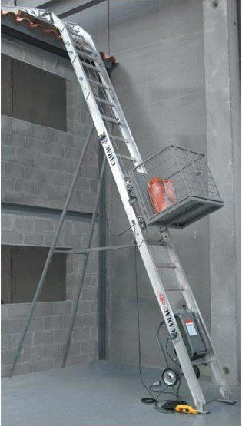
CLASIFICACIÓN SEGÚN DECRETO 911/96
ESCALERA CON MOTOR/MONTACARGAS
Utilizada en donde se necesita llevar material de un nivel a otro, para que el operario no deba realizar la labor con su propia fuerza. Equipadas con motores que pueden ser a combustión o eléctricos.
Capacidad: desde 100 Kg. hasta 300 Kg.
Características:
  Simple.
  Seguro.
  Ecológica.
  De alta calidad.
  Liviana y durable.
  Versátil.
  Confiable.

Slide 18
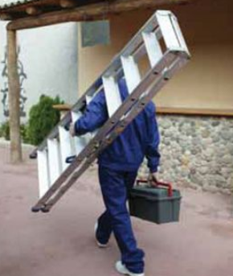

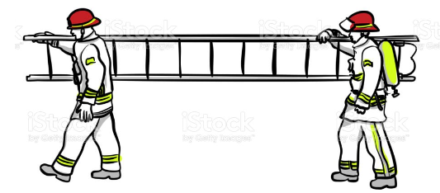
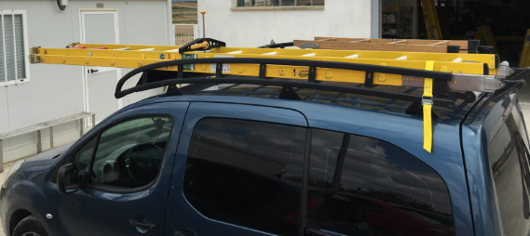
A MANO
TRANSPORTE
Por una persona
Por dos personas
CON VEHÍCULO

Slide 19
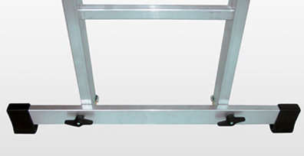
SEGURIDAD EN EL USO DE ESCALERAS
COLOCACIÓN
1- Definir claramente el área de trabajo.
2- Verificar la estabilidad del terreno donde se colocará la escalera.
3- Asegurar la base de la escalera utilizando superficies antideslizantes o a través del hincado.

Slide 20
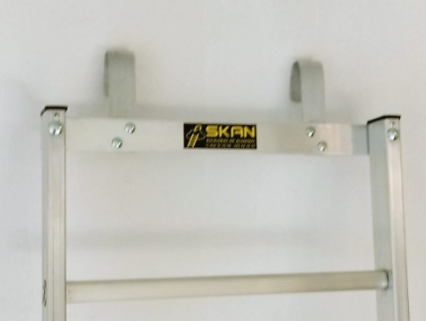
4- Asegurar la estabilidad del punto de apoyo superior mediante ganchos, amarres u otros dispositivos.

Slide 21
SEGURIDAD EN EL USO DE ESCALERAS
INDICACIONES DE USO
1- Antes de utilizar la escalera, asegurarse de realizar una inspección para detectar posibles daños.
2- Mantener tres puntos de contacto con la escalera en todo momento.
3- Mantener el centro de gravedad en una posición segura.
4- No exceder el límite máximo indicado ni la capacidad de carga establecida.
5- Usarla únicamente para el propósito designado.

Slide 22
6- Permitir la presencia de una sola persona a la vez.
7- Evitar mover, extender o alterar la posición de la escalera mientras alguien la esté utilizando.
8- Evitar el uso de escaleras metálicas en áreas cercanas a elementos eléctricos.
9- Al subir o bajar de la escalera, asegurarse de estar siempre de frente a ella.
10- Evitar transportar o manipular cargas por o desde escaleras de mano si el peso o las dimensiones pueden poner en riesgo la seguridad del trabajador.
11- Para trabajos a más de 3,5 m. de altura desde el suelo, utilizar un equipo de protección individual anticaídas.
12- No trabajar por encima del tercer peldaño contando desde el punto de apoyo superior.

Slide 23
13- Cuando se reposiciona una escalera, asegurarse de que el operario no se encuentre sobre ella.
14- Usar calzado con suelas antideslizantes.
15- Utilizar equipos de trabajo ligeros y fáciles de manejar.
16- Evitar permanecer durante largos períodos de tiempo en una escalera sin tomar descansos.
17- Asegurar la inmovilización adecuada de los diferentes segmentos de la escalera.

Slide 24
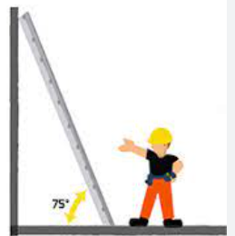
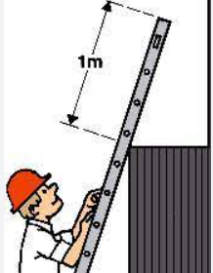
18- Al posicionar la escalera, respetar la relación de lados 4:1 (ángulo de 75°) para su correcto emplazamiento.
19- Deja al menos 1 metro sobrante por encima del apoyo que
actue como pasamanos.

Slide 25
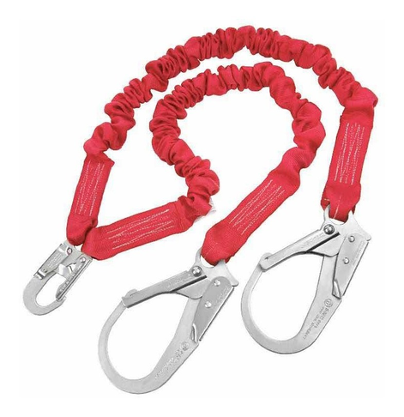
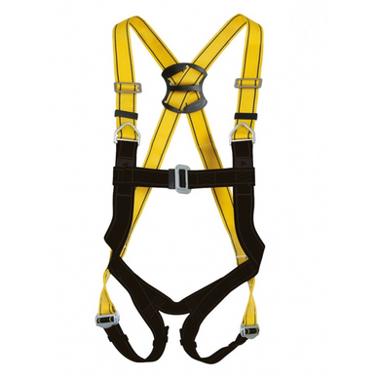
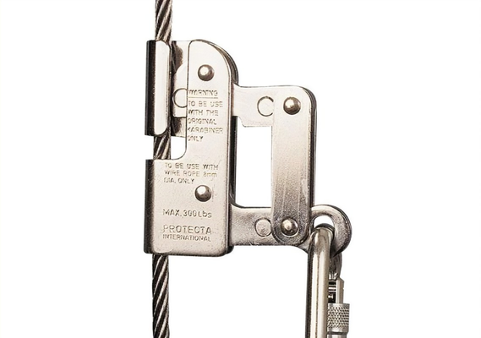
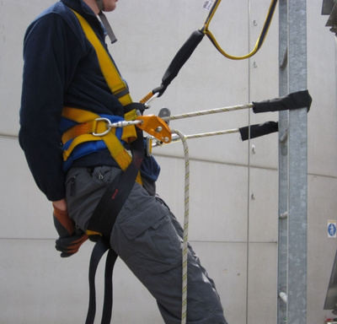
SEGURIDAD EN EL USO DE ESCALERAS
DISPOSICIONES DE SEGURIDAD
ARNÉS DE DETENCIÓN DE CAÍDAS
CONECTOR (DISPOSITIVO DE BLOQUEO AUTOMÁTICO)
ELEMENTOS DE SUJECIÓN
Cintas textiles dispuestas sobre los hombros y en la zona pélvica para sostener el cuerpo durante y después de una caída.
Acompaña al operador sin requerir intervención manual y posee un mecanismo de bloqueo automático en caso de caída.
Permite unir los distintos componentes del sistema, y también puede incluir mecanismos de cierre manuales, como mosquetones o ganchos.
Pueden incluir cables metálicos, correas o cuerdas hechas de fibras sintéticas.

Slide 26
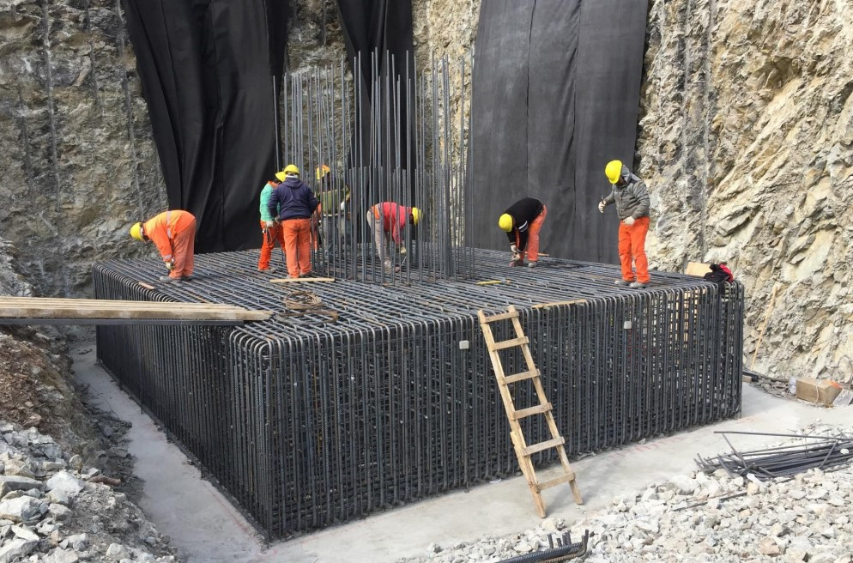
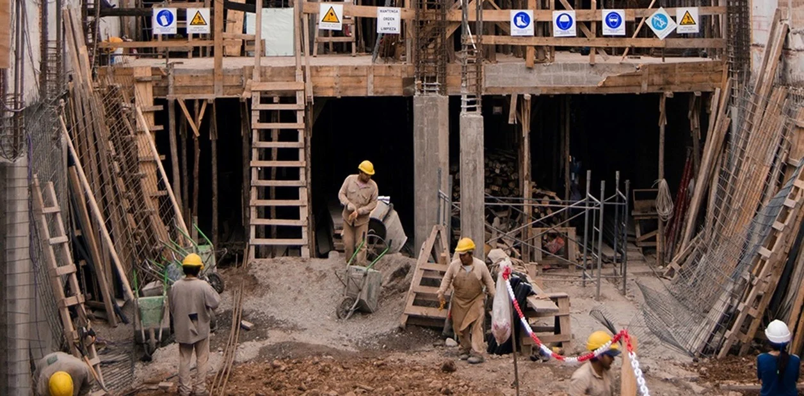
SEGURIDAD EN EL USO DE ESCALERAS
TIPOS DE ESCALERAS NO PERMITIDAS EN OBRA

Slide 27
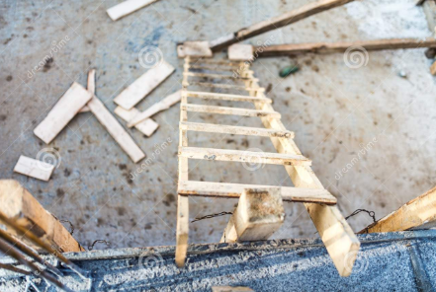
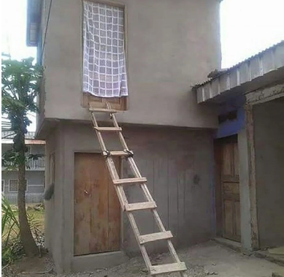
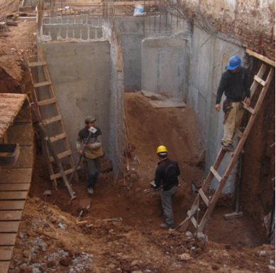

Slide 28
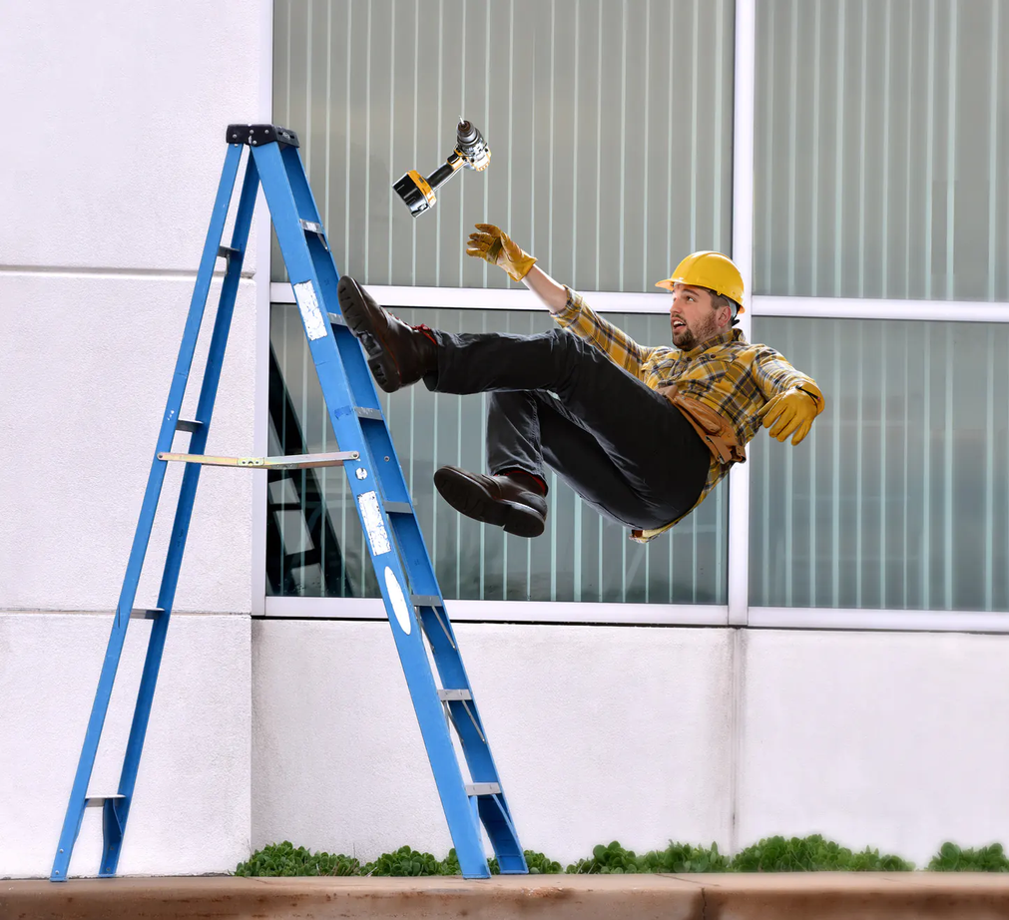
¡GRACIAS!

